Slide 1
基地调研分析报告

Slide 2
调研大纲
Ⅰ基地要素
Ⅱ环境要素
Ⅲ 使用人需求
Ⅳ资源现状

Slide 3
基地要素
地理位置、交通、产业、人口、历史、文化等人文因素。

Slide 4
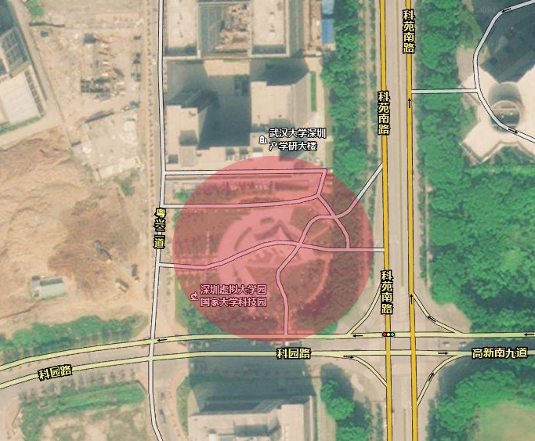
地理位置、交通、产业
基地大约位于
纬度 22°31'北
经度113°56 ‘东
科苑南路与科园路交汇处
主要附近产业
南面有中国地质大学产学研基地
北面有武汉大学产学研基地
周边是高新产业园

Slide 5
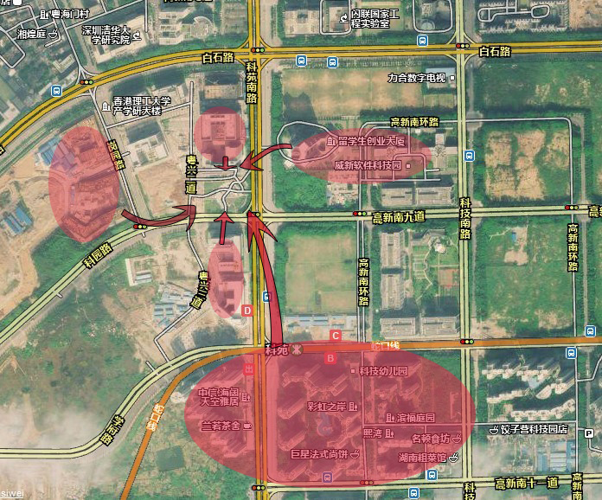
人口、历史、文化
使用人口
主要人口来自于科技园研究人员和科苑地铁站附近的居民
历史
这里的历史主要是深圳发展30
年的一个发展与建设史
文化
这里的文化主要是高端产业文
化，由这一片园区的建设奠定的文
化基础
使用人群来源

Slide 6
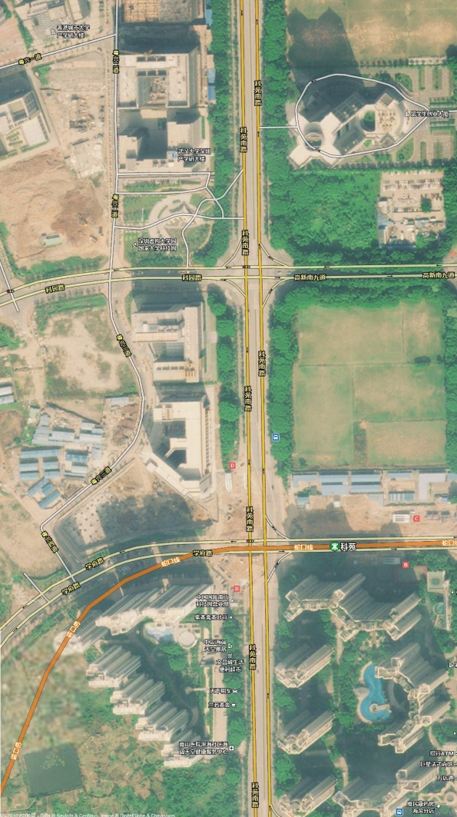
人文因素
一般建筑物：有北面的武汉大学研究基地，南面有中国地质大学研究基地，西北面有香港科技大学研究基地
建筑物群：深大南校区宿舍楼，科苑地铁站附近的居民楼
道路:有科苑南路，科园路，粤兴二路，不远处有地铁蛇口线，交通便利

Slide 7
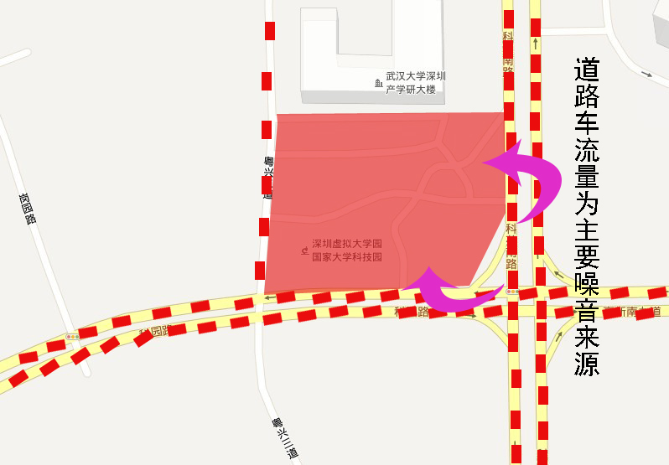
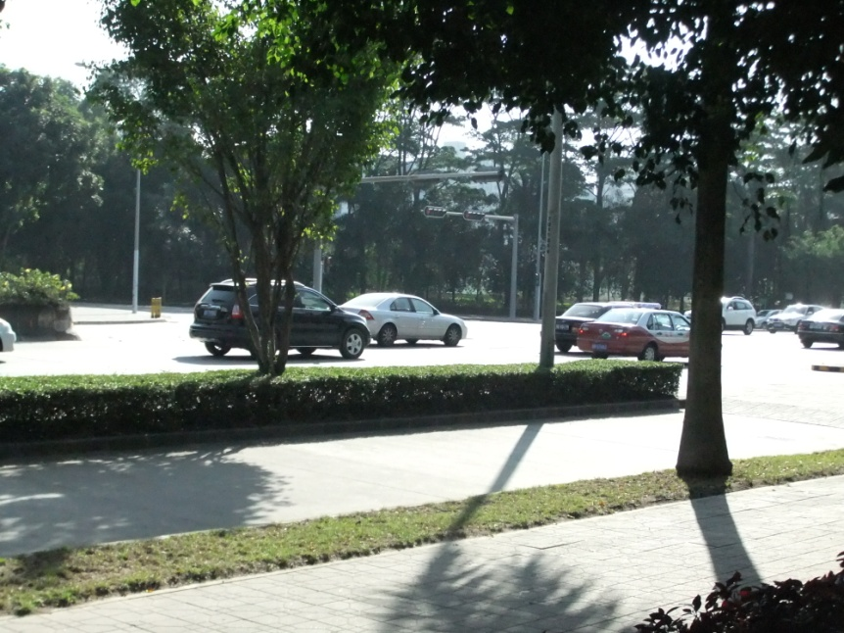
由道路引出来的噪音分析
科苑南路为科技园的一条主要干道，上下班高峰期的人流量和车流量比较多，所以在上下班高峰期这里的噪音还是很大的。要解决这个噪音问题在缘主要车行道两边栽种较密实的植物来隔音

Slide 8
环境要素
气象、土壤、地质等自然环境因素。

Slide 9
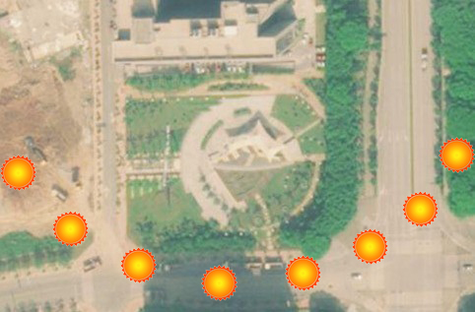

气候因素
气温：深圳常年气温保持年平均值25.3℃
雨量：雨热同期，降水充沛，夏季高温多雨，冬季寒冷少雨
日照：年平均值189.6小时
相对湿度：月平均相对湿度74%，
月最小相对湿度31%，月蒸发量
为95.4毫米
太阳路线

Slide 10
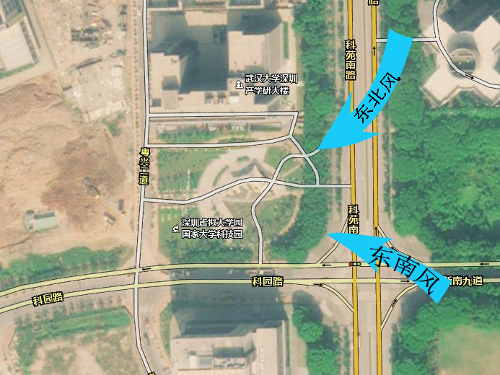

主导风向分析
深圳市主导风向夏季以东南或西南风为主 ，冬季以东北偏北风为主。
基地风向由于周边建筑
物阻挡的原因使得风向
主要由两个方向吹入，
对基地植被的有很大的
影响。

Slide 11
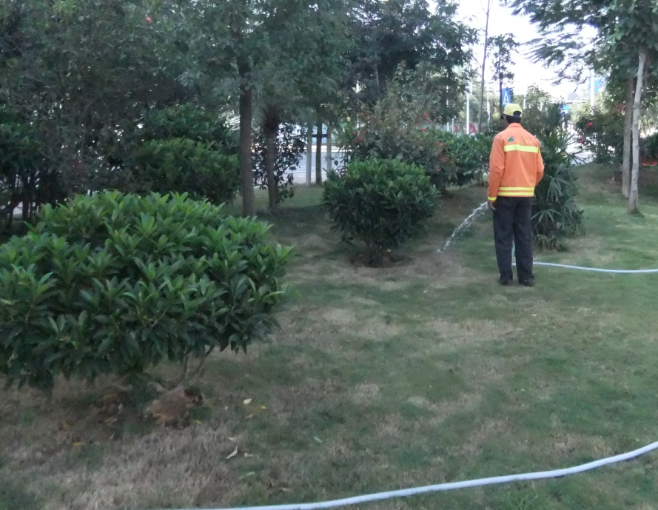
土壤
土壤物理性：
南方这一块土地主要为红土 ，保肥性能差和质地粘重，要不同程度进行改良
土壤化学性：
红土矿质养分少、酸性大
可施用石灰降低红土酸性
土壤肥力：
红土肥力比较差，要进行一些改良
具体措施是：增施氮、磷、钾等矿
质肥料

Slide 12
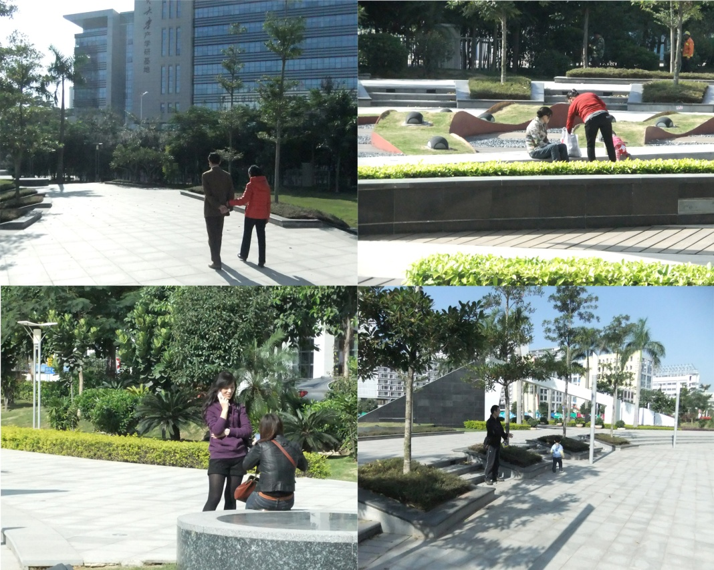
使用人及所有人的调查
通过观察：人员分为，附近居民、高新园工作者、游客
附近居民：来的人多为老人妇女和小孩主要来这里小休憩一会，带小孩，漫步，遛狗，等。
高新园工作者：多为年轻人，一般为路过，小休憩
游客：主要游玩，观光

Slide 13
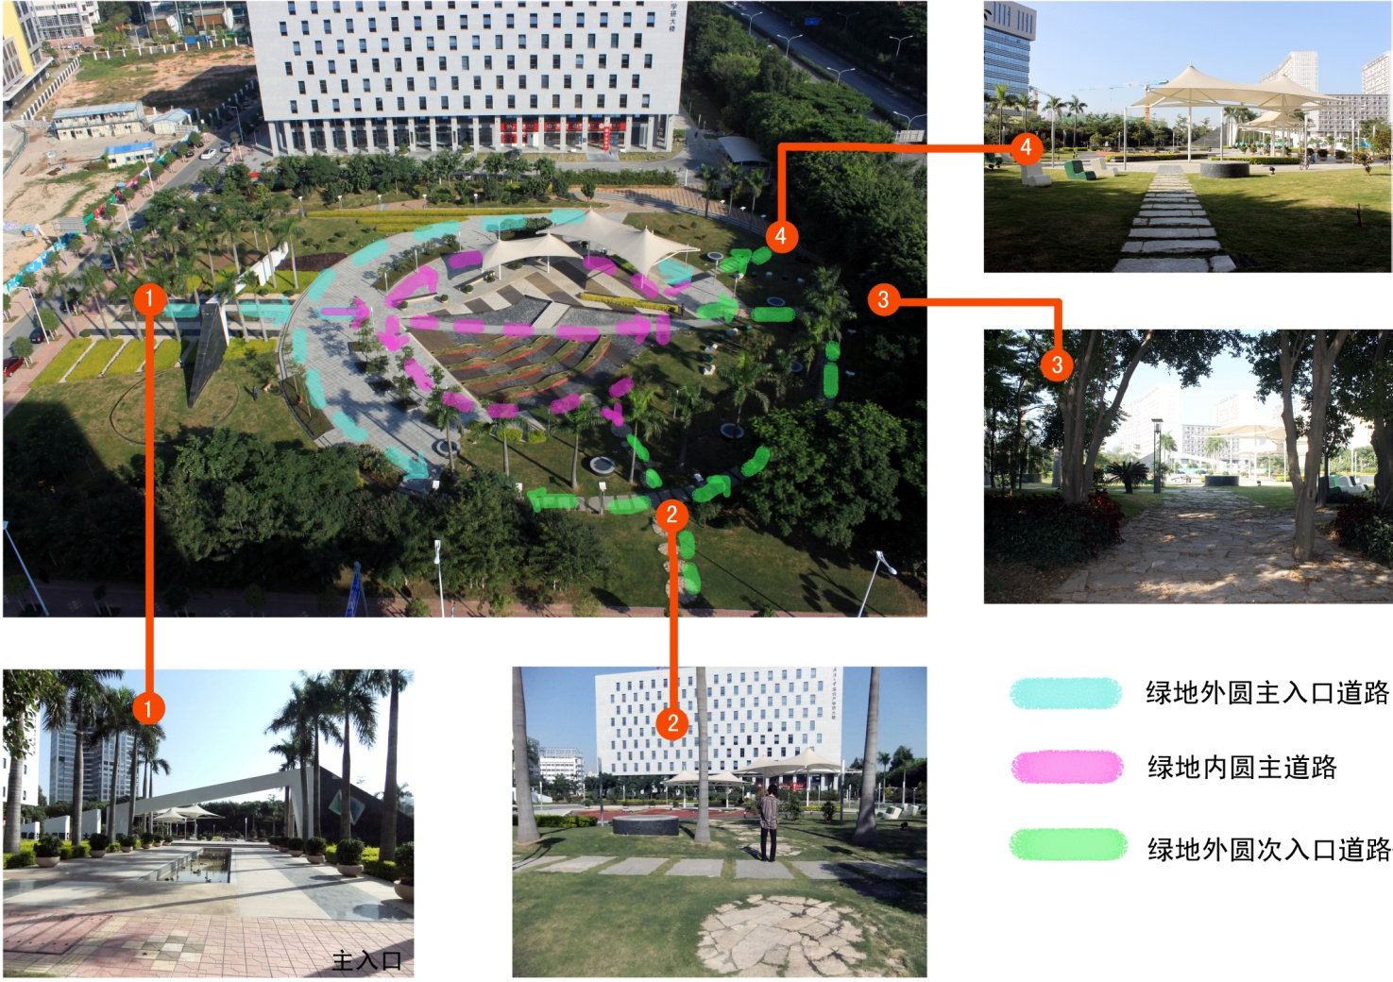
资源现状
绿地内部道路分析

Slide 14
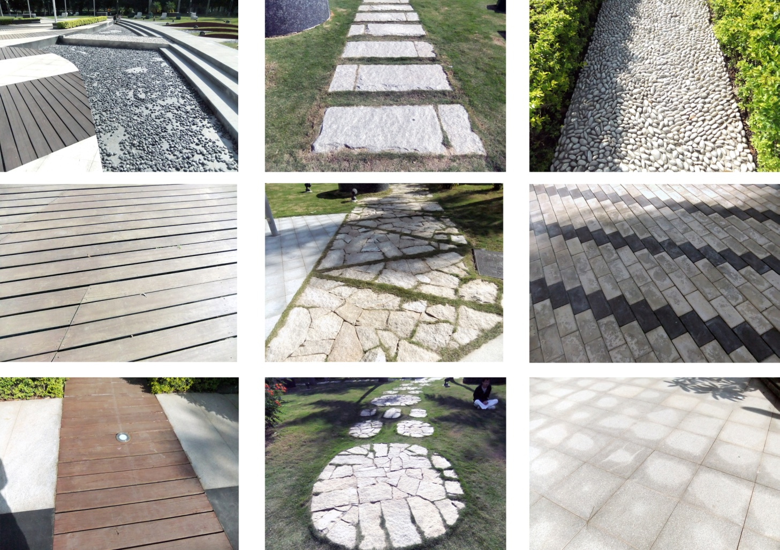
铺砖分析
地板以大理石板砖为主
草坪上的小路以碎石拼贴成不同的形状
黑白鹅卵石对比搭配
3种颜色的木地板混合搭配使用

Slide 15
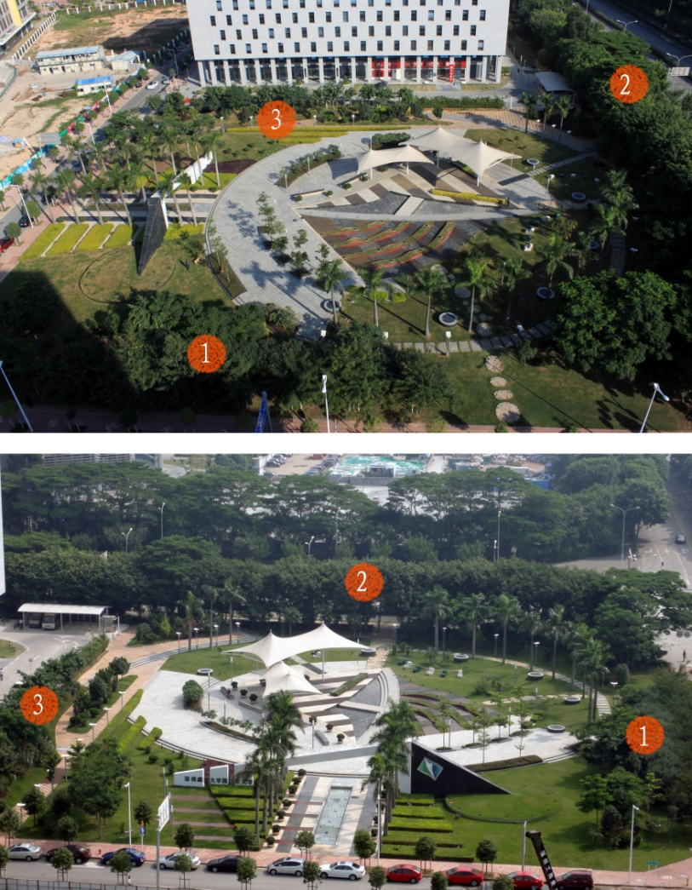
植被分析
右图可以看出，由于1和2分别地处科园路和科苑南路旁，车流量较高，所以种植了比较高的植物用于隔音；
3地处于武汉大学深圳产学研大楼，选择了较低的植物用于护栏。
主入口虽然也靠近公路，但是基本没车经过，大多用来停车，可以说是一个临时停车场，对绿地的影响较小，所以这边绿地选择了草坪。
而绿地的内部的景观大大小小选择了近30多种植被搭配。

Slide 16
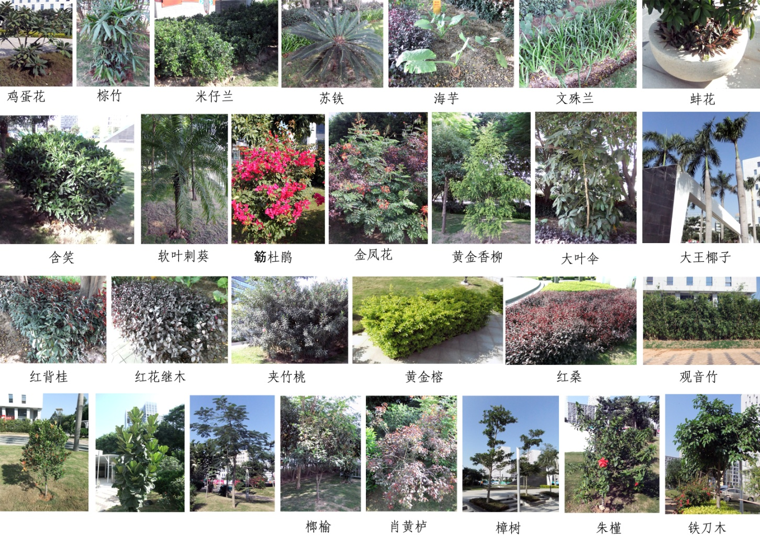
详细植被：

Slide 17
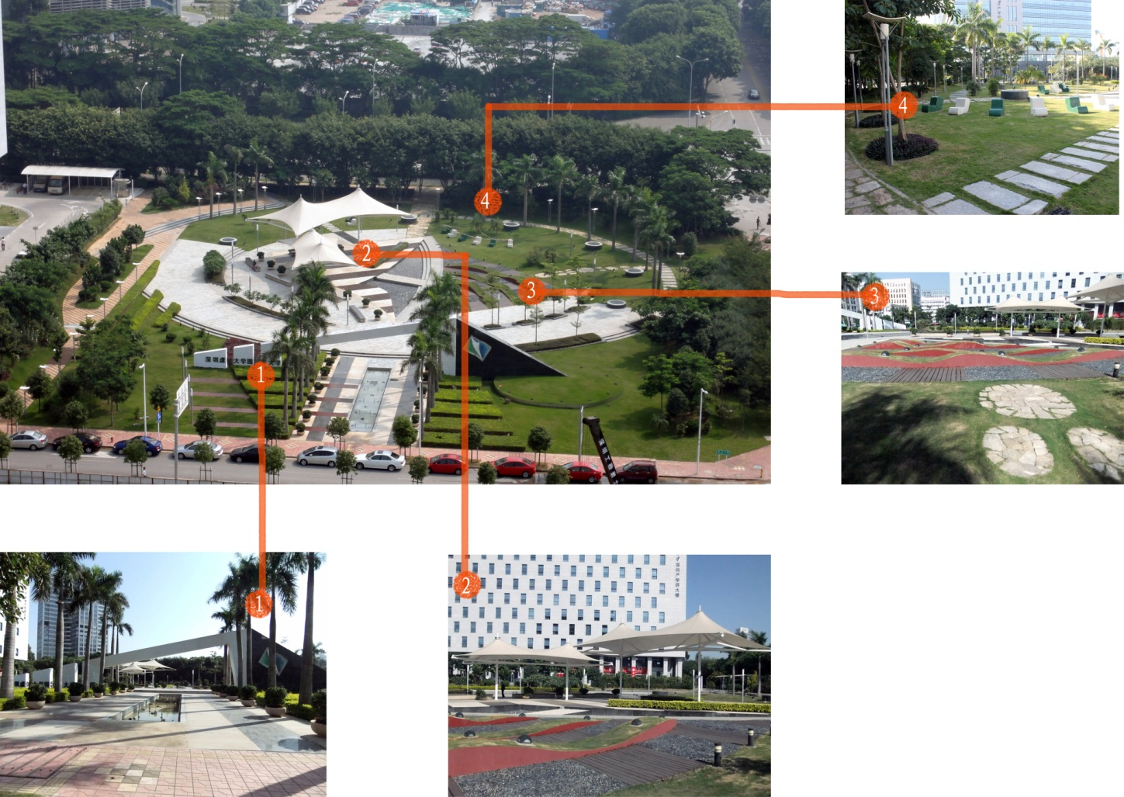
绿地内部主要景观

Slide 18
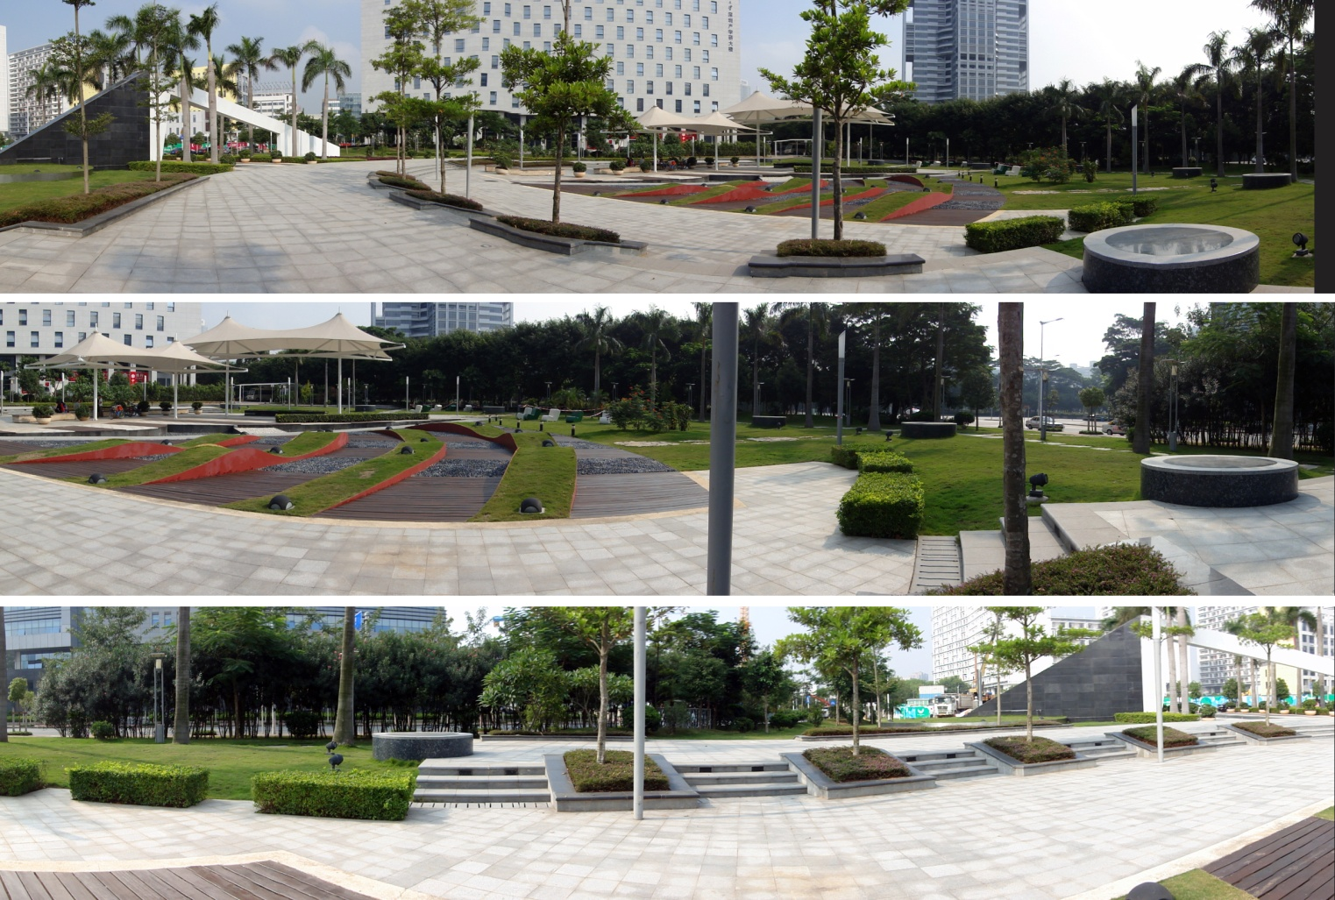
全景图

Slide 19
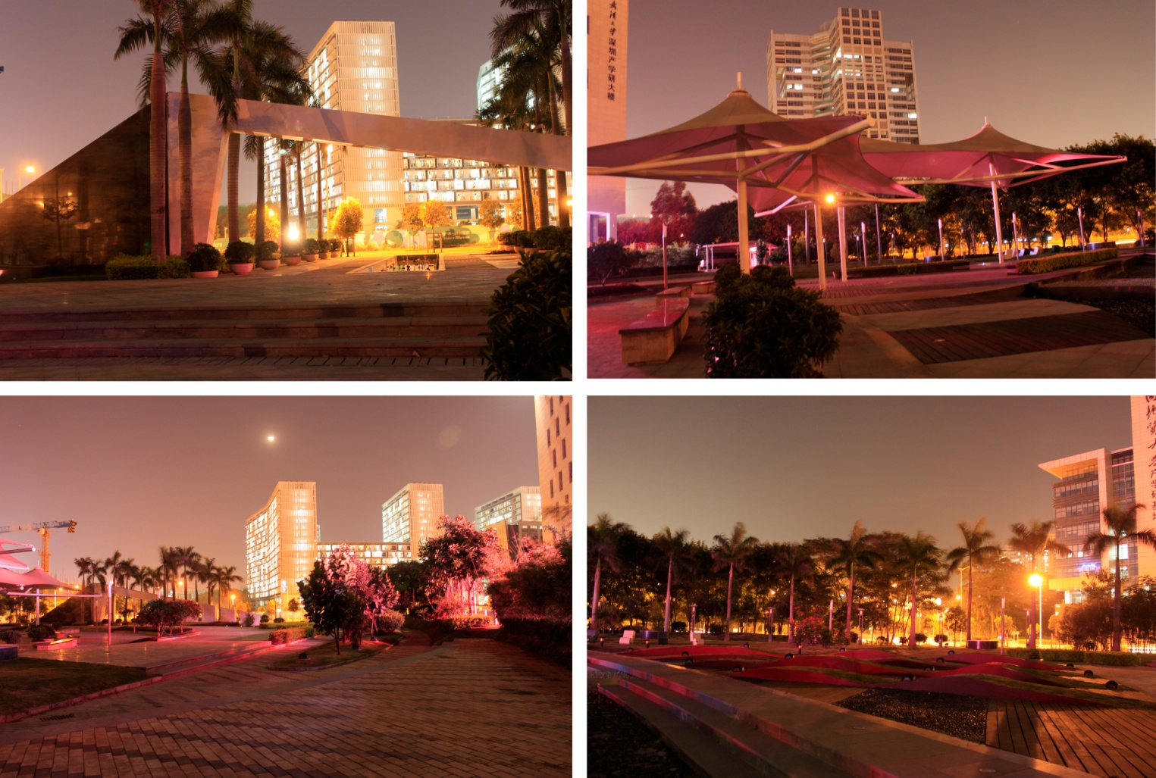
夜景图

Slide 20
END

